Slide 1
Geschichte in fünf Deutsch-Französische Freundschaft

Slide 2
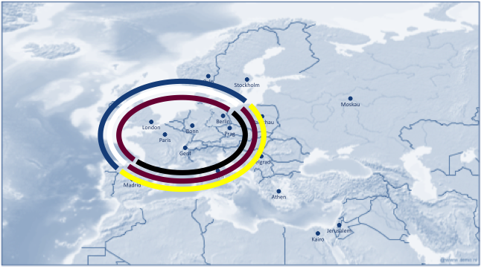
Überblick
Die Beteiligten
Deutschland
Frankreich
Datum
Spätestens ab 1963
Ort
Deutschland & Frankreich
Beginn
Elysee-Vertrag

Slide 3
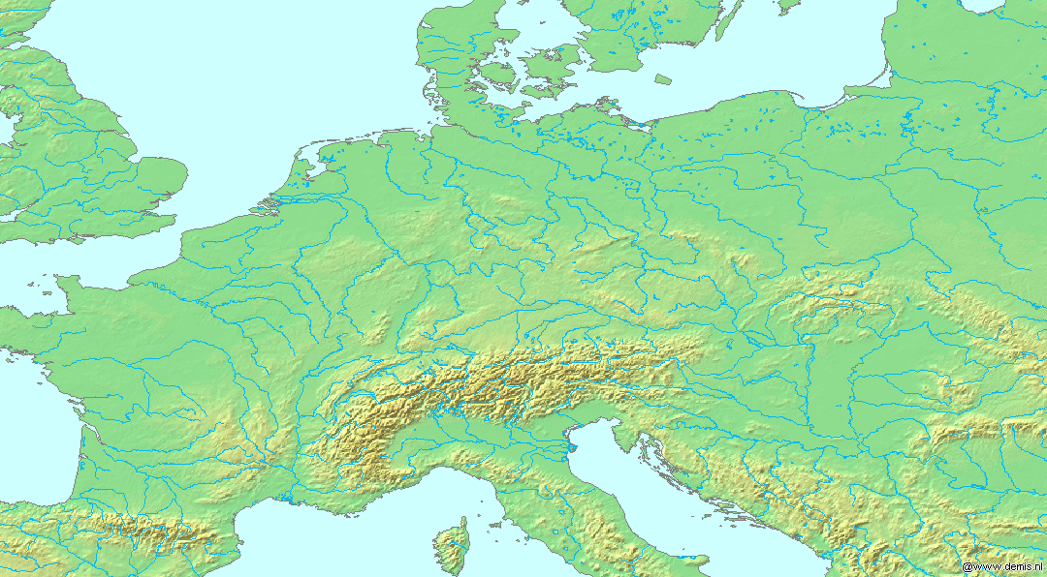
Hintergrund
Späteren Staatsgebiete Deutschlands & Frankreichs haben ihren Ursprung im Fränkischen Reich Karls des Großen & seiner Aufteilung im 09. Jh.
Westen des Frankenreiches → Frankreich
Osten des Frankenreiches → Hlg. Röm. Reich Deutscher Nation
→ Streit um das Mittelreich Lothars I. (Lothringen) ist die Grundlage der Deutsch-Französischen Erbfeindschaft bis in das 20. Jh.
Mittelreich Lothars I.
Ostfränkisches Reich
Heiliges Röm. Reich Dt. Nation
Frankenreich Karls des Großen
Westfränkisches
Reich
Frankreich
Diplomatische & militärische Konflikte zw. Deutschland & Frankreich, u.a.
Napoleonische Kriege & Befreiungskriege (1794 – 1815)
Deutsch-Französischer Krieg 1870/71
Erster Weltkrieg (1914 – 1918)
II. Weltkrieg mit Besetzung Frankreichs durch Wehrmacht (1940) & Deutscher Kapitulation (1945)

Slide 4
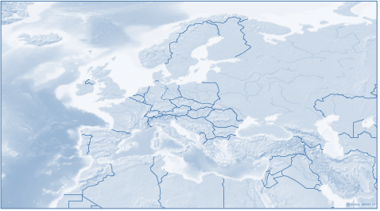
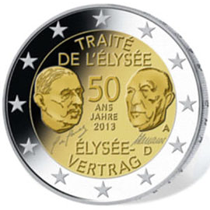
Verlauf
08. Mai 1945: Bedingungslose Kapitulation Deutschlands
1949: Gründung der Bundesrepublik
D
F
I
NL
B
L
Oslo
Stockholm
Moskau
18. Apr. 1951: Gründung der Montanunion durch den Vertrag von Paris
London
Berlin
Warschau
25. März 1957: Gründung der Europäischen Gemeinschaften durch die Römischen Verträge
Bonn
Prag
Paris
22. Jan. 1963: Abschluss des Elysee-Vertrags formalisiert die Deutsch-Französische Freundschaft
Genf
Belgrad
Rom
Madrid
Athen
Elysee-Vertrag
Gegenseitige Verpflichtung zu
Beratungen in Fragen der Außen-, Sicherheits-, Jugend- & Kulturpolitik
Regelmäßige Treffen der Regierungen
Jerusalem
Kairo

Slide 5
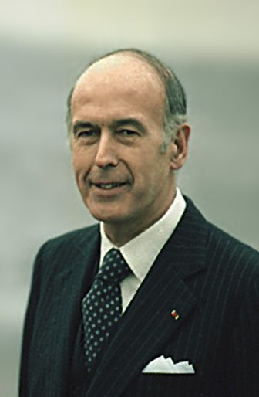
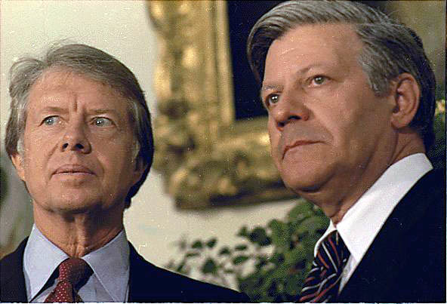
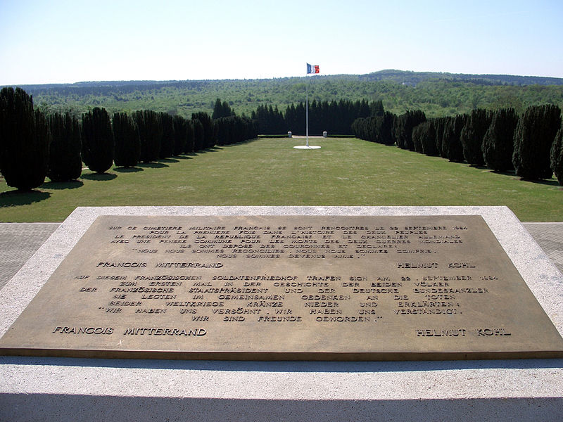
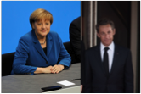
Verlauf
Wesentliche Kooperationen zwischen dt. & franz. Regierungschefs
Konrad Adenauer & Charles de Gaulle (1958 – 1963)
Helmut Schmidt & Valery Giscard d‘Estaing (1974 – 1981)
Europäisches Währungssystem (& damit zwangsläufige Voraussetzung für den europäischen Binnenmarkt)
NATO-Doppelbeschluss
Oslo
Stockholm
Moskau
London
Berlin
Warschau
Kooperation zw. Helmut Kohl & Francois Mitterrand (1982 – 1995)
Wesentlicher Faktor auf dem Weg zur EU-Gründung
Bonn
Prag
Paris
Genf
Belgrad
Rom
Madrid
Kooperation zw. Gerhard Schröder & Jacques Chirac (1998 – 2005)
Installierung der Blaesheim-Treffen
Gemeinsame Position hinsichtlich des Irak-Krieges (2003)
Athen
Jerusalem
Kairo
Kooperation zw. Angela Merkel & Nicholas Sarkozy (2007 – 2012)
Gemeinsames Vorgehen während der Eurokrise („Merkozy“)

Slide 6
Folgen & Erklärung
Folgen der Deutsch-Französischen Freundschaft
Sicherung des europäischen Friedens
Deutsch-französische Achse als zentrale & treibende der EU-Entwicklung
Stärkung des europäischen / internationalen Einflusses beider Länder, aber auch Gefahr der Ausnutzung des einen durch den anderen Partner
Unterstützender äußerer Faktor für die Deutsche Wiedervereinigung – Auf Grund der Dt.-Franz. Freundschaft konnte Mitterand seine (anfänglich) ablehnende Haltung zur Einigung (öffentlich) nicht aufrecht erhalten
Erklärung zwischen zwei Polen
Echte Völkerversöhnung nach Jahrhunderten von „Erbfeindschaft“
Kalkuliertes & strategisches Bündnis als Machtallianz zum Vorteil beider Länder

Slide 7
www.geschichte-in-5.de

